Slide 1
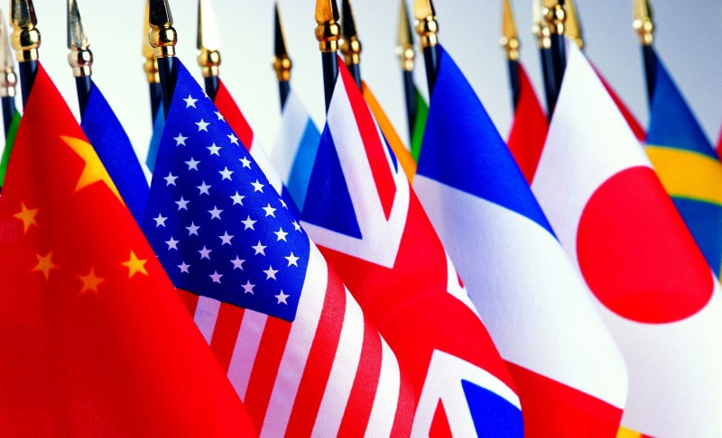
Праздники разных
стран мира

Slide 2
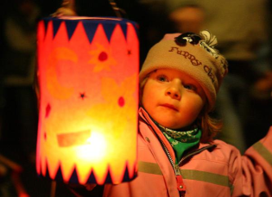
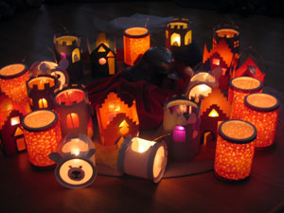
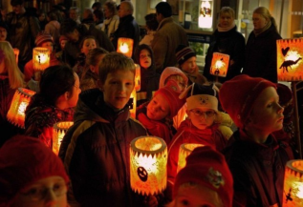
День святого Мартина (Martinstag) является праздником сбора урожая. Особенно он любим детьми. Ведь именно в этот день происходит Laternenumzug (в свободном переводе - «Шествие с фонариками»). Все начинается еще за несколько дней, с подготовки к событию - дети в детских садах и младших классах школы своими руками изготавливают фонарики из бумаги, куда вставляются свечи.

Slide 3
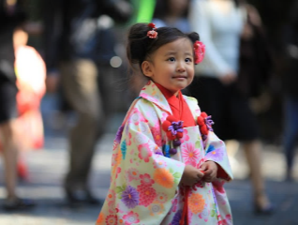
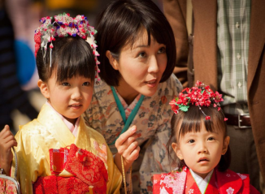
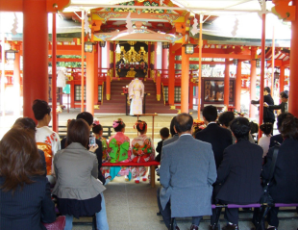
15 ноября − традиционный Праздник Сити-го-сан: все трехлетние японские дети, а также мальчики 5-ти лет и девочки 7-ми лет должны посетить синтоистские храмы и помолиться о долголетии.
Дети в этот день должны быть одеты в национальные костюмы. После молитвы в храме родители обязаны купить своим детям конфету титосэ амэ − конфету долголетия. Её обычно продают вместе с сумкой с изображенными аистом и черепахой - древними символами долгой жизни.

Slide 4
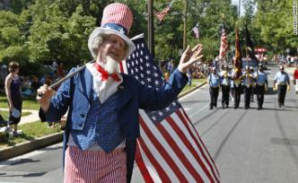
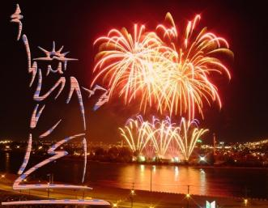
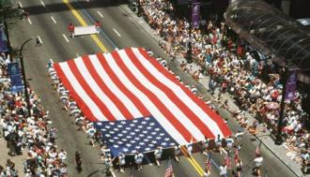
День независимости считается днем рождения Соединенных Штатов как свободной и
независимой страны. Большинство американцев называют этот праздник просто по его
дате — Четвертое июля. 4 июля 1776 года. Праздник насыщен фейеверками, пикниками и другими мероприятиями на открытом
воздухе, а также концертами и патриотическими речами.

Slide 5
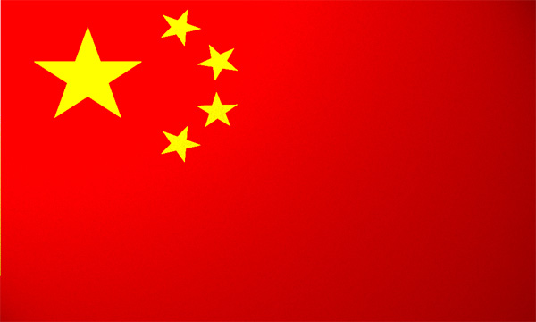
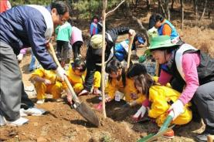
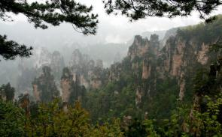
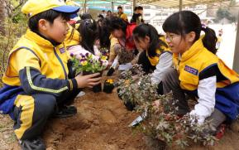
12 марта - День Посадки Деревьев
Ежегодно 12 марта там отмечается национальный День Посадки Деревьев. И каждый мужчина (а также женщина, старик, ребенок) в возрасте от 11 до 60 лет ежегодно должен посадить от 3 до 5 деревьев! Все – от членов правительства до школьников и пенсионеров с удовольствием принимают в нем участие. Подсчитано, что за все те годы, что существует праздник, в Китае было посажено около 50 миллиардов деревьев.

Slide 6
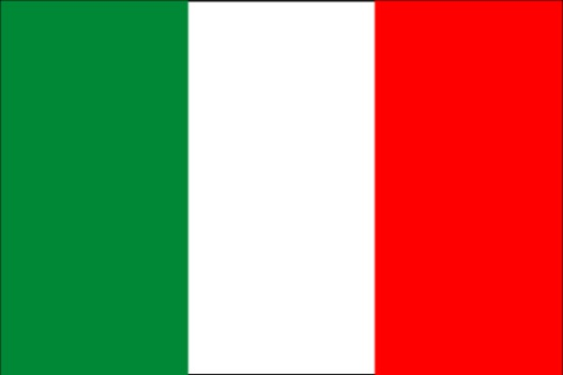
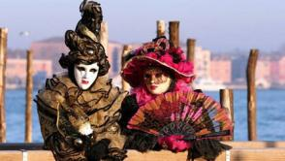
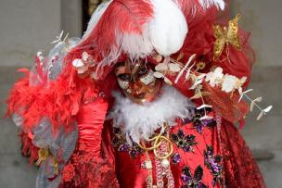
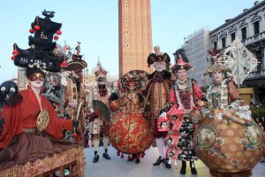
День святого Стефана (Santo Stefano) – 26 декабря.В этот день в итальянском городе Путиньяно, известный своим парадом кукол из папье-маше, начинается карнавал, который является самым продолжительным и самым старым карнавалом в мире. Карнавал начинается 26 декабря. Во время этой религиозной процессии местные крестьяне танцуют ,поют, читают стихи. Так и возник карнавал.

Slide 7
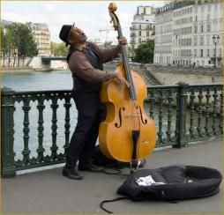
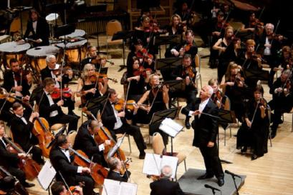
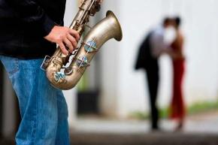
21 июня — самый длинный световой день, ставший датой праздника музыки, звучащей во всей Франции. Эта романтическая дата календаря родилась в 1982 году благодаря министру Франции Жаку Лангро и проводится в день летнего солнцестояния. Музыка в этот день звучит везде: в концертных залах, на улицах, в квартирах. В этот день проходят парады оркестров и концерты, в которых принимают участие и «звезды», и никому неизвестные артисты, исполняющие музыкальные произведения абсолютно всех жанров, от классической музыки, до самых современных ее течений. Многие известные музыканты специально в этот день приезжают во Францию, чтобы бесплатно выступить на сценических площадках, в ресторанах, на улицах. Тишины в этот день во Франции просто не существует. И не только днем, но и ночью, поскольку праздник продолжается до утра.

Slide 8
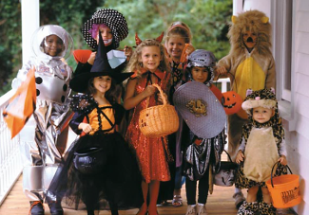
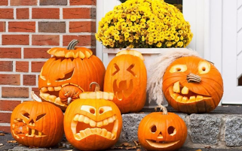
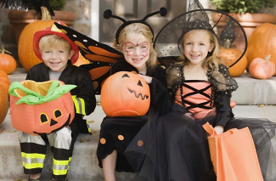
31 октября здесь празднуют национальный праздник Великобритании – Хэллоуин и каждый год городские улицы наполняются сказочными героями. Со всех окон и витрин магазинов в этот день смотрят веселые рожицы вырезанные из тыкв. А вечером, когда наступает темнота, они подсвечиваются изнутри вставленными вовнутрь свечами.

Slide 9
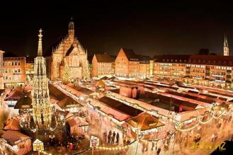
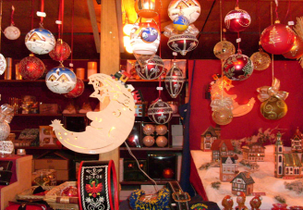
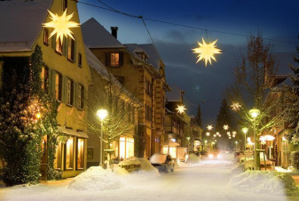
Обычай обмена подарками в Германии на Новый год называется Бешерунг.
На Новый год в Германии существует смешная традиция: как только часы начинают отбивать двенадцать раз, люди любого возраста залезают на стулья, столы, кресла и с последним ударом все вместе, с радостными воплями, «впрыгивают» в Новый год.

Slide 10
День святого Стефана (Santo Stefano) – 26 декабря.В этот день в итальянском городе Путиньяно, известный своим парадом кукол из папье-маше, начинается карнавал, который является самым продолжительным и самым старым карнавалом в мире. Карнавал начинается 26 декабря. Во время этой религиозной процессии местные крестьяне танцуют ,поют, читают стихи. Так и возник карнавал.

